Slide 1
Processos de Software

Slide 2
SDLC Software Development Life Cycle
Basic Software Development Life Cycle Models
Waterfall
V-Model
Prototyping
Boehm’s spiral model
Methodology-Driven Life Cycle and Process Models
Structured development
Formal development methods
Cleanroom.
Detailed, Combined Software Life Cycle and Process Models
RUP
Enterprise Unified Process (EUP) and Agile Unified Process (AUP).
Agile and Lean Development Processes and Methodologies
Scrum
XP
Kanban
RAD
DSDM
FDD
TDD
BDD
Processes for Open Source Software Development
The cathedral and the bazaar
Frameworks for scaling agile development
Large-Scale Scrum (LeSS)
Nexus
Scaled Agile Framework (SAFe R)

Slide 3
Processos de Desenvolvimento de Software
Elicitação de Requisitos
Qual o problema?
O que será feito?
Análise e projeto de software
Como será feito?
Descrição computacional
Projeto de arquitetura e detalhado
Implementação
Testes
Implantação
Manutenção

Slide 4
Desenvolvimento Iterativo e Incremental
Diversos passos (iterações) com adição de funcionalidades (incremental)
Requisitos são agrupados por funcionalidade e implementados em um ciclo de desenvolvimento
Partes do software são entregues baseado em requisitos prioritários.

Slide 5
Desenvolvimento Iterativo e Incremental
Requisitos com maiores riscos são atacados primeiro
Partes mais importantes são implementadas com prioridade
Cada incremento incorpora funcionalidades para o cliente
Maiores possibilidades de receber feedback

Slide 6
Six Phases of a (Big) Project
1. Enthusiasm,
2. Disillusionment,
3. Panic and hysteria,
4. Hunt for the guilty,
5. Punishment of the innocent, and
6. Reward for the uninvolved.

Slide 7
Basic Software Development Life Cycle Models - Waterfall
Os problemas foram identificados antes mesmo de surgirem métodos ágeis

Slide 8
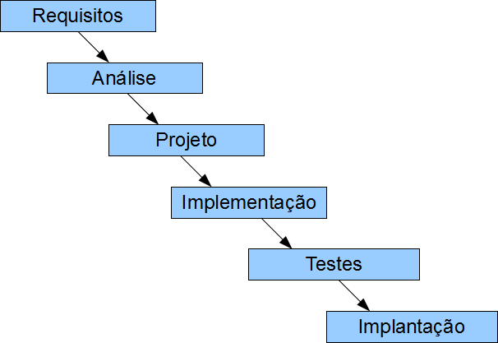
Modelo Linear (Cascata, Waterfall)

Slide 9
Modelo Linear
O resultado de cada fase envolve documentos que devem ser validados
A fase seguinte não deve iniciar até que a fase anterior termine
Problema: inflexível divisão em fases distintas
Funciona apenas quando os requisitos forem bem entendidos

Slide 10
Modelo Linear - críticas
Projetos reais raramente seguem o fluxo sequencial
Em projetos grandes, é impossível elicitar todos os requisitos antes da fase de análise
Requisitos são frequentemente alterados, o que impacta na análise e projeto

Slide 11
Modelo Linear - críticas
Demora na descoberta de erros
Espera por fim de uma fase para iniciar outra (bloqueio)
Raramente elabora-se uma solução completa para iniciar a implementação

Slide 12
Processo em Cascata (Royce)
Modelo linear com feedback entre fases
Documentos gerados são modificados
Royce foi injustamente acusado de propor um modelo sequencial:
…” I believe in this concept, but the implementation described above is risky and invites failure.”

Slide 13
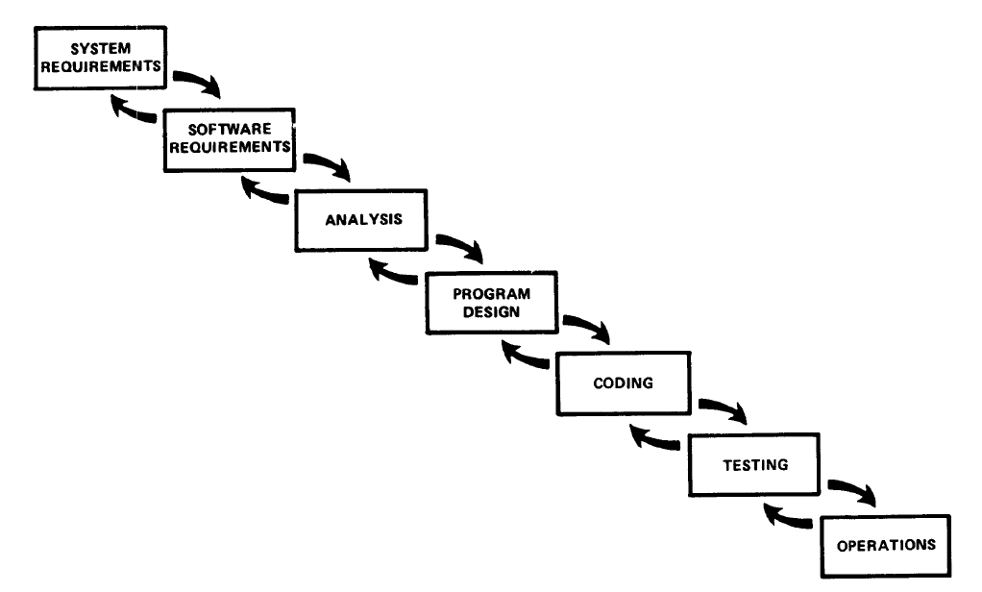
Processo em Cascata (Royce) - 1970

Slide 14
Processo em Cascata (Royce) - 1970
… “what a software design is going to do is subject to wide interpretation even after previous agreement.”
“It is important to involve the customer in a formal way so that he has committed himself at earlier points before final delivery.”

Slide 15
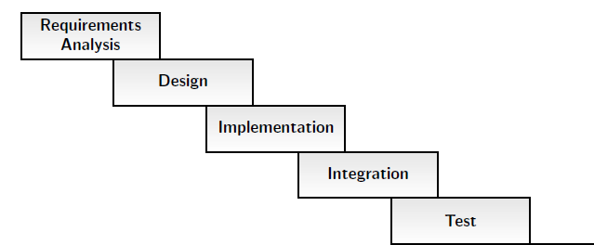
Waterfall model with overlapping phases
Partes de uma fase são completadas, e pode-se mover para a próxima etapa, mesmo que a etapa anterior não tenha terminado.

Slide 16
V-model
Descrito por Boehm, com propósito de ter atividades de Verificação e Validação
Parte esquerda: desenvolvimento sequencial
Parte direita: atividades de verificação e validação
Usado em sistemas críticos
IEC 61508-3 (Functional safety of electrical/electronic/programmable electronic safety-related systems - Part 3: Software requirements) define o modelo em V para desenvolvimento

Slide 17
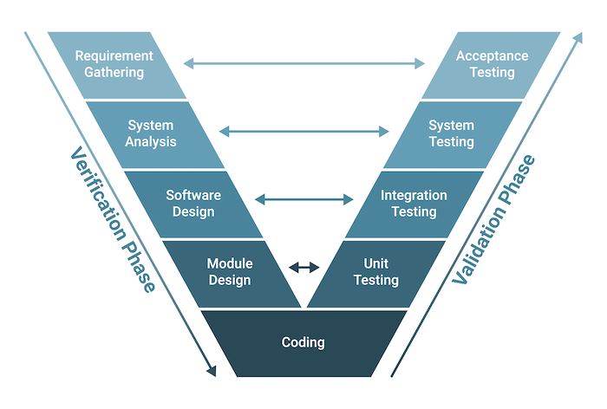
V-model

Slide 18
Prototyping
Tipicamente mostra a interface gráfica do software
Ignora outras propriedades:
Segurança, desempenho
Modularidade
Risco: o cliente acreditar que está pronto, ou que é fácil desenvolver o software

Slide 19
Modelo em Espiral
Primeiro modelo iterativo e incremental
Cada loop é dividido em 4 setores:
Definição de objetivos
Avaliação e redução de riscos
Desenvolvimento e validação
Uso de algum processo (Cascata, XP, …)
Planejamento

Slide 20
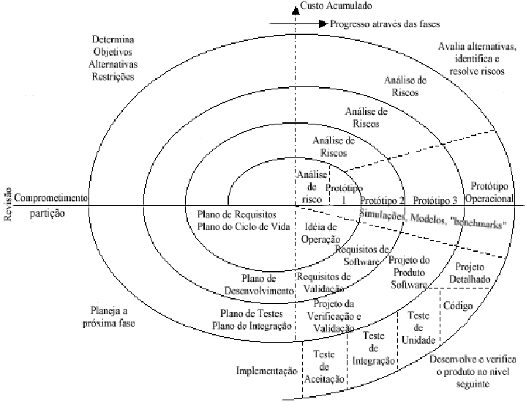
Modelo em Espiral (Boehm)

Slide 21
Modelo em Espiral
Riscos são:
Identificados
Avaliados
Gerenciados

Slide 22
Anti pattern: code and fix
Pouca (ou nenhuma) especificação
Pouco (ou nenhum) teste
Desenvolvimento já inicia por implementação
A especificação é apenas uma ideia geral
Desenvolvimento é alterado/corrigido continuamente
Resultados rápidos
Fácil de entender/aprender

Slide 23
Anti pattern: code and fix
Útil apenas para projetos pequenos/triviais
Alto risco
Difícil controle
Difícil avaliação de qualidade
Muitos problemas encontrados no final, e de difícil correção
Manutenção cara e difícil

Slide 24
Code and Fix / Agile
À primeira vista, parece haver pouca diferença
Quem usa code and fix diz que está usando métodos ágeis!
Métodos ágeis mantém disciplina!
Testes constantes
Cooperação alta entre pares
Feedback constante

Slide 25
IRUP (IBM Rational Unified Process)
Processo iterativo e incremental
4 fases distintas, relacionadas aos negócios:
Concepção, Elaboração, Construção, Transição
6 disciplinas de Engenharia
Modelagem de Negócios, Requisitos, Análise e Projeto, Implementação, Teste, Implantação
3 disciplinas de Suporte
Ambiente, Configuração e Gerência de Mudança, Gerência de Projeto

Slide 26
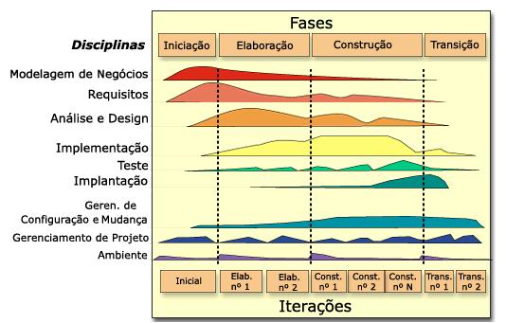
IRUP

Slide 27
IRUP - Concepção
Entidades externas são identificadas
Pessoas, sistemas, softwares, …
Iterações são definidas
Avaliação da contribuição do projeto

Slide 28
IRUP - Elaboração
Compreensão do problema
Estabelecimento da arquitetura
Desenvolvimento do plano do projeto
Identificação dos maiores riscos
Estabelecimento do conjunto de requisitos

Slide 29
IRUP - Construção
Projeto, implementação e testes do software
Ao final:
Software funcionando
Toda a documentação pronta

Slide 30
IRUP - Transição
Implantação do software
Instalação no ambiente
Configurações do software e ambiente
População das bases de dados
Treinamentos
Políticas de backup

Slide 31
Boas práticas recomendadas pelo IRUP
Desenvolver software iterativamente
Gerenciar os requisitos
Usar arquiteturas baseadas em componentes
Modelar o software visualmente
Verificar a qualidade do software
Controlar as mudanças do software

Slide 32

Livro RUP

Slide 33
O IRUP é ágil?

Slide 34
O IRUP é ágil?
Iterativo e incremental, mas não é ágil
Há guias detalhados de o que e quando fazer
“ … the belief that software development “should be organized around the skills of highly trained individuals” with little “guidance in policy and procedure” is “badly mistaken””

Slide 35
Metodologias Ágeis
We are uncovering better ways of developing software by doing it and helping others do it.
Individuals and interactions over processes and tools
Working software over comprehensive documentation
Customer collaboration over contract negotiation
Responding to change over following a plan
That is, while there is value in the items on the right, we value the items on the left more.

Slide 36
Metodologias ágeis
“... agile approaches usually put a lot of emphasis on self-organisation of teams, which tends to make them fairly popular with developers but less so with managers”

Slide 37
Metodologias ágeis
Processos capazes de lidar com as mudanças nos requisitos
Produção rápida de softwares úteis
Partes executáveis entregues constantemente
Processos iterativos e incrementais

Slide 38
Scrum (~1995)
Desenvolvimento em ciclos iterativos (sprints) de até trinta dias.
Equipes pequenas, de até dez pessoas, são formadas por analistas, programadores, e gerentes.
Equipes trabalham nas funcionalidades (os requisitos) definidas no início de cada sprint.

Slide 39
Scrum - Reuniões
Reuniões de acompanhamento diárias.
Preferencialmente de curta duração (aproximadamente 15 minutos, em pé), são discutidos diversos assuntos, como o que foi feito desde a última reunião e o que precisa ser feito até a próxima.

Slide 40
Scrum - Papéis
Scrum master: ensure that the Scrum methodology is understood and properly implemented by the development team and the product owner
Product owner: manage and help prioritise the requirements to be implemented as documented in the product backlog.
Development team: develop the product, including all relevant tasks such as designing, coding, testing and documentation

Slide 41
Scrum - Ciclo de Vida
Pré-planejamento (pre-game phase)
Desenvolvimento (game phase)
Pós-planejamento (post-game phase)

Slide 42
Scrum - Ciclo de Vida Pré-planejamento (pre-game phase)
Requisitos são descritos em um documento chamado backlog e depois:
ordenados por prioridade
fazem-se estimativas de esforço para o desenvolvimento.
O planejamento inclui a definição da equipe de desenvolvimento, as ferramentas, a identificação de riscos do projeto e necessidades de treinamento.
Esta fase é concluída com a proposta de uma arquitetura de desenvolvimento.

Slide 43
Scrum - Ciclo de Vida Pré-planejamento (pre-game phase)
Esta fase é concluída com a proposta de uma arquitetura de desenvolvimento.
São feitos modelos!
Mas ... Arquitetura não são apenas modelos
Arquitetura não é design

Slide 44
Scrum - Ciclo de Vida Desenvolvimento (game phase)
Riscos identificados são observados e controlados durante o desenvolvimento.
Software é desenvolvido em ciclos (sprints), em que novas funcionalidades são adicionadas.
Cada um desses ciclos é desenvolvido de forma tradicional, ou seja, primeiramente se faz a análise e, em seguida, o projeto, implementação e testes.
Os ciclos são planejados para durar entre uma semana e um mês.

Slide 45
Scrum - Ciclo de Vida Pós-planejamento (post-game phase)
Integração do software
Testes finais
Documentação do usuário.
A equipe reúne-se para analisar o progresso do projeto e demonstrar o software atual para os clientes.

Slide 46
Extreme Programming
A Extreme Programming (XP) é uma metodologia ágil para equipes pequenas e médias que desenvolvem software baseado em requisitos vagos e que se modificam rapidamente.
Diferenciais
Feedback constante
Abordagem incremental
A comunicação entre as pessoas é encorajada
12 práticas

Slide 47
Algumas práticas da XP
Entregas freqüentes (30 dias)
Projeto simples
Programação em pares
Propriedade coletiva
Integração contínua
Código padronizado

Slide 48
Programação em pares
Um desenvolve, e outro observa possibilidades de melhorias/refatoração
Há trocas constantes
Raramente usado na prática

Slide 49
Desafios das metodologias ágeis
Grandes organizações têm procedimentos bem estabelecidos há anos
Metodologias ágeis funcionam melhor com bons desenvolvedores
Gera muito stress!

Slide 50
Desafios das metodologias ágeis
Cliente presente
Muito presente → muita interferência, muita alteração de requisitos
Pouco presente → falta de feedback
Múltiplos clientes

Slide 51
Scaling Agile Methods
Scrum recomenda de 3 a 9 desenvolvedores
XP recomenda até 12 desenvolvedores

Slide 52
Scrum of Scrums
J. Sutherland. Agile can scale: Inventing and reinventing SCRUM in five companies. Cutter IT journal, 14(12):5–11, December 2001.
Outra reunião semanal para organizar/coordenar as equipes de SCRUM
Abordagem mais usada

Slide 53
Disciplined Agile
Scott Ambler and Mark Lines. M. Lines and S. W. Ambler. Introduction to Disciplined Agile Delivery. CreateSpace Independent Publishing Platform, 2015.
Conceito de Agile Delivery Life Cycle
inception phase,
Construction phase
transition phase.
The construction phase may consist of a sequence of iterations such as Scrum sprints.

Slide 54
Discussão
Procure informações sobre as metodologias ágeis em projetos:
A) Cliente-Servidor
B) Web
C) Mobile
Compile resultados, como atendimento a custos e prazos, e adequação a quantidade de requisitos implementados

Slide 55
Discussão
Suponha que você trabalhe para uma organização que frequentemente contrata serviços de desenvolvimento de vários fornecedores que usam abordagens de desenvolvimento muito diferentes.
A organização deseja garantir que os fornecedores sejam capazes de entregar o que foi acordado, e, portanto, planeja revisar os fornecedores e seus processos de desenvolvimento antes que um contrato é assinado.
Você recebeu a tarefa de identificar critérios adequados para julgar a qualidade de processos utilizados, aceitando que os fornecedores utilizem abordagens muito diferentes, algumas deles orientados por planos e outros ágeis ou híbridos.

